Slide 1



PHÒNG GIÁO DỤC VÀ ĐÀO TẠO HUYỆN THANH TRÌ
TRƯỜNG TIỂU HỌC VĨNH QUỲNH
Môn: ĐẠO ĐỨC
QUY TRÌNH DẠY HỌC MÔN ĐẠO ĐỨC
Giáo viên: Nguyễn Thị Hà Vy
Notes:
更多模板123图文旗舰店：666

Slide 2
QUY TRÌNH DẠY HỌC MÔN ĐẠO ĐỨC
I. Yêu cầu cần đạt:
II. Đồ dùng dạy học:
1. Giáo viên
2. Học sinh
III. Các hoạt động dạy học:

Slide 3
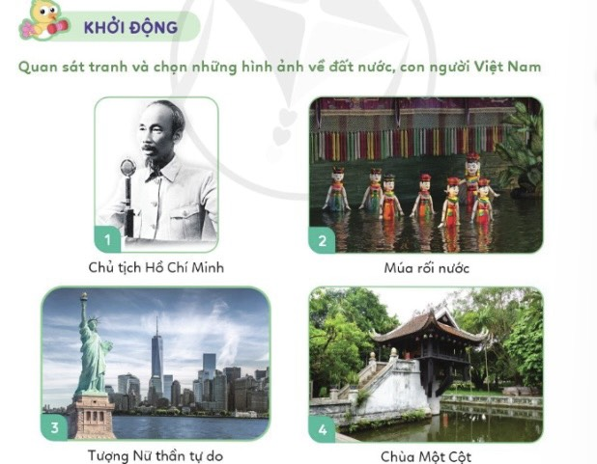
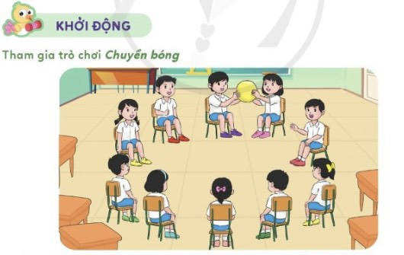

DẠNG BÀI ĐẠO ĐỨC – BÀI 2 TIẾT
TIẾT 1
1. Hoạt động mở đầu:
- GV đưa ra nội dung phần khởi động: quan sát tranh, trò chơi, giới thiệu....
- HS tham gia, trả lời các câu hỏi.
- GV nhận xét, tổng kết, tuyên dương.
- GV dẫn dắt vào bài mới.

Slide 4
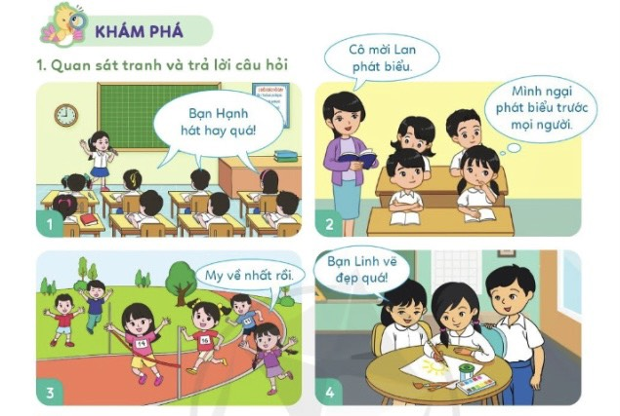
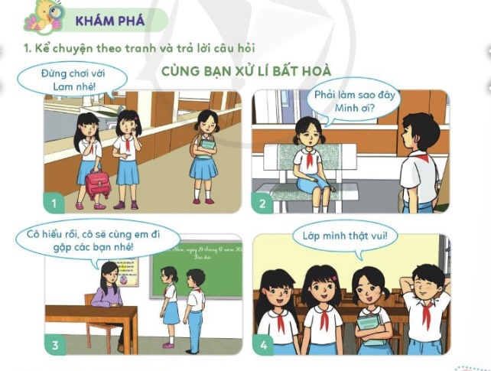
2. Hoạt động hình thành kiến thức mới:
a, Khám phá:
* HĐ 1: Quan sát tranh và trả lời câu hỏi ( hoặc kể chuyện theo tranh và trả lời câu hỏi):
- GV mời HS nêu yêu cầu.
- GV giới thiệu tranh yêu cầu HS quan sát, đọc thầm câu chuyện theo tranh và trả lời câu hỏi.
- GV nhận xét, chốt kiến thức.

Slide 5
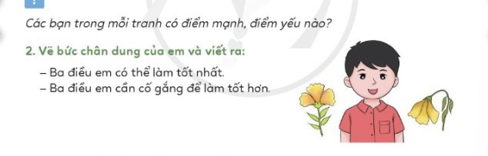
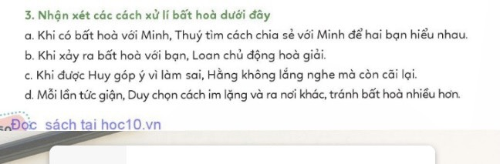
b, Hình thành kiến thức mới:
* HĐ 2: Tìm hiểu nội dung liên quan đến bài học:
- GV mời HS đọc yêu cầu.
- HS thực hiện yêu cầu theo cá nhân, nhóm, cả lớp.
- GV nhận xét, chốt kiến thức.

Slide 6
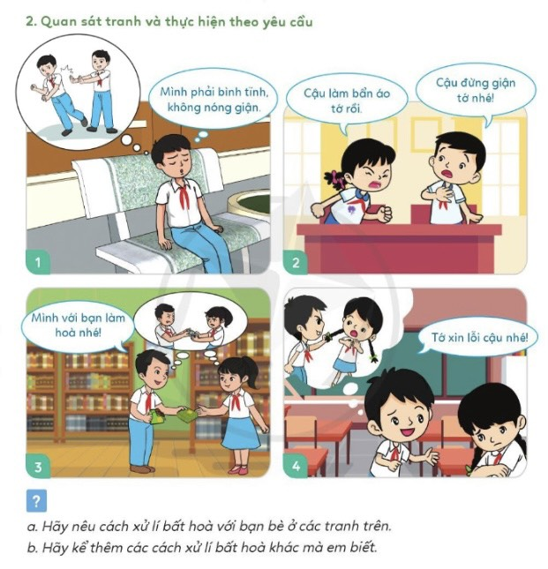
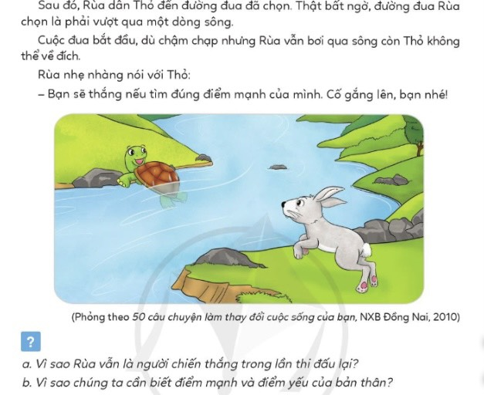
3. Hoạt động luyện tập:
* HĐ 3: Quan sát tranh và thực hiện yêu cầu ( hoặc đọc câu chuyện và trả lời câu hỏi):
- GV gọi HS đọc câu chuyện ( hoặc đọc tình huống theo tranh ).
- GV mời HS đọc yêu cầu.
- GV tổ chức cho HS tìm hiểu câu chuyện ( hoặc tình huống ) bằng cách trả lời các câu hỏi.
- GV nhận xét, chốt nội dung.
4. Hoạt động vận dụng, trải nghiệm:
- GV tổ chức cho HS tham gia những trò chơi hoặc chia sẻ việc làm của bản thân để củng cố kiến thức đã học.

Slide 7
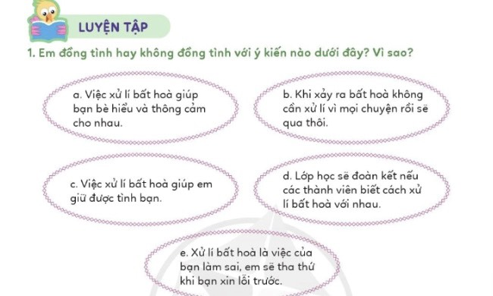
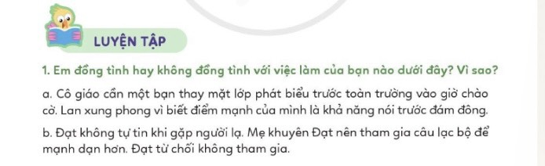
TIẾT 2
1. Hoạt động mở đầu:
- GV cho HS nghe bài hát, xem video, chơi trò chơi... liên quan đến kiến thức đã học.
- GV đưa ra câu hỏi, HS trả lời.
- GV nhắc lại kiến thức, dẫn dắt vào bài mới.
2. Hoạt động luyện tập:
* HĐ 1: Bày tỏ ý kiến:
- GV gọi HS đọc yêu cầu.
- GV tổ chức cho HS thảo luận, bày tỏ ý kiến và giải thích vì sao.
- Gọi đại diện nhóm bày tỏ ý kiến và giải thích.
- Mời đại diện nhóm khác nhận xét.
- GV nhận xét, tuyên dương.

Slide 8
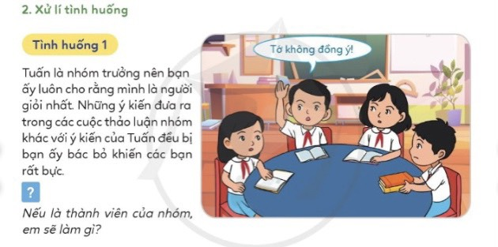
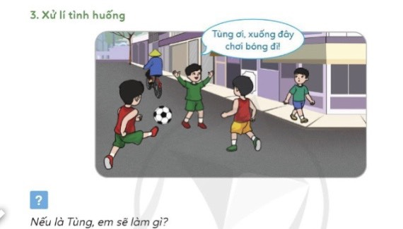
* HĐ 2: Xử lý tình huống:
- GV gọi HS đọc yêu cầu và nội dung tình huống.
- GV tổ chức HS thảo luận nhóm, đọc kĩ tình huống, đưa ra cách ứng xử phù hợp.
- Gọi 2 – 4 HS đưa ra cách ứng xử cho từng tình huống.
- Gọi HS nhận xét.
- GV nhận xét, tuyên dương.
- GV chốt cách ứng xử phù hợp.

Slide 9
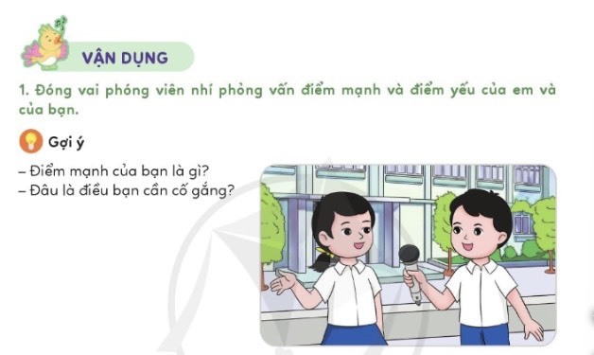
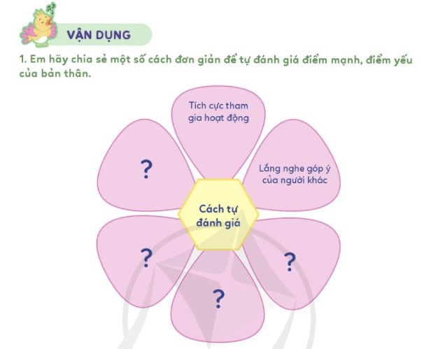
3. Hoạt động vận dụng, trải nghiệm:
* HĐ 3: Tùy theo yêu cầu từng bài ( đóng vai, chia sẻ, ...)
- GV gọi HS đọc yêu cầu.
- GV tổ chức cho HS thảo luận nhóm sắm vai hoặc chia sẻ.
- Gọi 1 số nhóm lên trình bày, nhóm khác nhận xét.
- GV nhận xét, chốt.

Slide 10
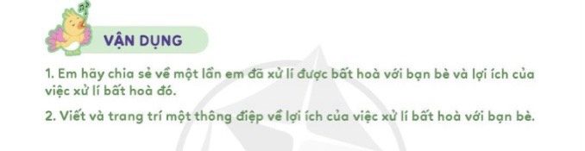
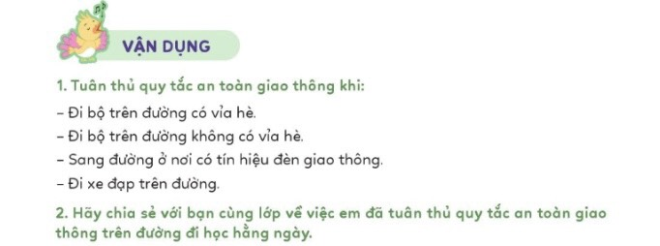
* HĐ 4: Tùy theo yêu cầu từng bài ( chia sẻ, viết thông điệp ...)
- GV gọi HS đọc yêu cầu.
- GV tổ chức cho HS thảo luận nhóm viết thông điệp hoặc chia sẻ.
- Gọi 1 số nhóm lên trình bày, nhóm khác nhận xét.
- GV nhận xét, chốt.

Slide 11
DẠNG BÀI ĐẠO ĐỨC – BÀI 3 TIẾT
TIẾT 1
1. Hoạt động mở đầu:
- GV đưa ra nội dung phần khởi động: quan sát tranh, trò chơi, giới thiệu....
- HS tham gia, trả lời các câu hỏi.
- GV nhận xét, tổng kết, tuyên dương.
- GV dẫn dắt vào bài mới.
2. Hoạt động hình thành kiến thức mới:
a, Khám phá:
* HĐ 1: Quan sát tranh và trả lời câu hỏi ( hoặc kể chuyện theo tranh và trả lời câu hỏi):
- GV mời HS nêu yêu cầu.
- GV giới thiệu tranh yêu cầu HS quan sát, đọc thầm câu chuyện theo tranh và trả lời câu hỏi.
- GV nhận xét, chốt kiến thức.

Slide 12
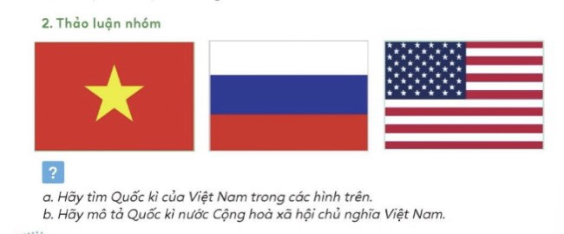
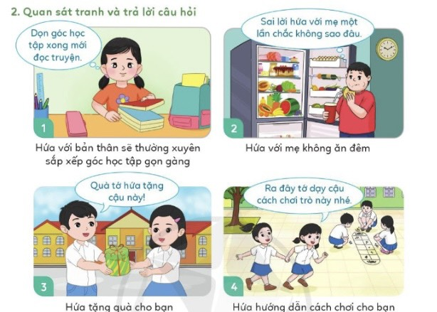
b, Hình thành kiến thức mới:
* HĐ 2: Tìm hiểu nội dung liên quan đến bài học:
- GV mời HS đọc yêu cầu.
- HS thực hiện yêu cầu theo cá nhân, nhóm, cả lớp.
- GV nhận xét, chốt kiến thức.

Slide 13
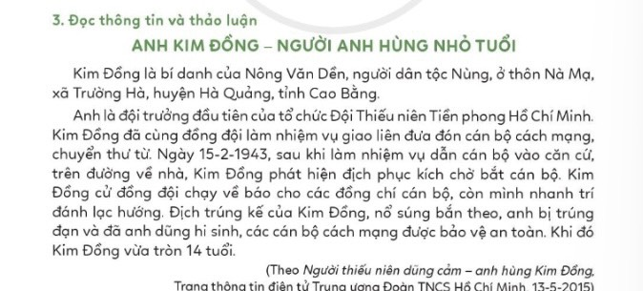
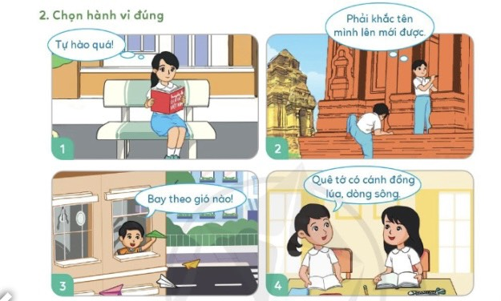
3. Hoạt động luyện tập:
* HĐ 3: Đọc thông tin và thảo luận ( chọn hành vi đúng sai, quan sát tranh trả lời câu hỏi ...)
- GV mời HS đọc yêu cầu.
- HS thực hiện yêu cầu theo cá nhân, nhóm, cả lớp.
- GV nhận xét, chốt kiến thức.
4. Hoạt động vận dụng, trải nghiệm:
- GV tổ chức cho HS tham gia những trò chơi hoặc chia sẻ việc làm của bản thân để củng cố kiến thức đã học.

Slide 14
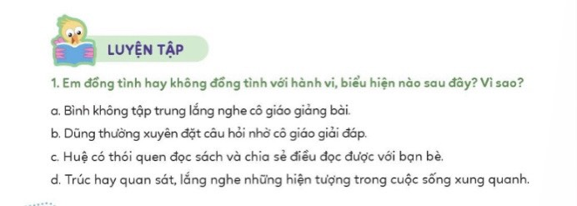
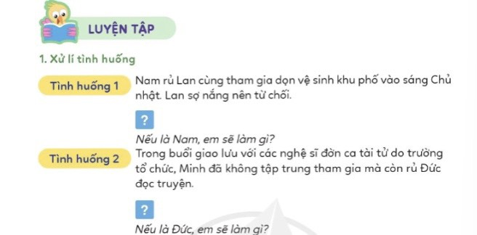

TIẾT 2
1. Hoạt động mở đầu:
- GV cho HS nghe bài hát, xem video, chơi trò chơi... liên quan đến kiến thức đã học.
- GV đưa ra câu hỏi, HS trả lời.
- GV nhắc lại kiến thức, dẫn dắt vào bài mới.
2. Hoạt động luyện tập:
* HĐ 1: Bày tỏ ý kiến ( xử lý tình huống, giới thiệu ....)
- GV gọi HS đọc yêu cầu.
- GV tổ chức cho HS thực hiện yêu cầu của bài.
- GV nhận xét, chốt kiến thức.

Slide 15
* HĐ 2: Xử lý tình huống ( đưa lời khuyên ...)
- GV gọi HS đọc yêu cầu và nội dung tình huống.
- GV tổ chức HS thảo luận nhóm, đọc kĩ tình huống, đưa ra cách ứng xử phù hợp.
- Gọi 2 – 4 HS đưa ra cách ứng xử cho từng tình huống.
- Gọi HS nhận xét.
- GV nhận xét, tuyên dương.
- GV chốt cách ứng xử phù hợp.
3. Hoạt động vận dụng, trải nghiệm:
- GV tổ chức cho HS tham gia những trò chơi hoặc chia sẻ việc làm của bản thân để củng cố kiến thức đã học.

Slide 16
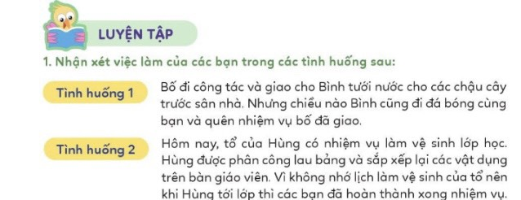
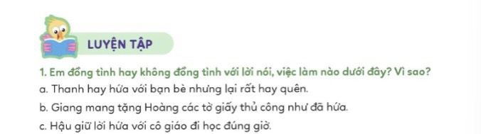
TIẾT 3
1. Hoạt động mở đầu:
- GV cho HS nghe bài hát, xem video, chơi trò chơi... liên quan đến kiến thức đã học.
- GV đưa ra câu hỏi, HS trả lời.
- GV nhắc lại kiến thức, dẫn dắt vào bài mới.
2. Hoạt động luyện tập:
* HĐ 1: Tùy theo yêu cầu từng bài.
- GV mời HS đọc yêu cầu.
- HS thực hiện yêu cầu theo cá nhân, nhóm, cả lớp.
- GV nhận xét, chốt kiến thức.

Slide 17
3. Hoạt động vận dụng, trải nghiệm:
* HĐ 2: Tùy theo yêu cầu từng bài ( đóng vai, chia sẻ, ...)
- GV gọi HS đọc yêu cầu.
- GV tổ chức cho HS thảo luận nhóm sắm vai hoặc chia sẻ.
- Gọi 1 số nhóm lên trình bày, nhóm khác nhận xét.
GV nhận xét, chốt.
* HĐ 3: Tùy theo yêu cầu từng bài ( chia sẻ, viết thông điệp, vẽ tranh ...)
- GV gọi HS đọc yêu cầu.
- GV tổ chức cho HS thảo luận nhóm viết thông điệp hoặc chia sẻ.
- Gọi 1 số nhóm lên trình bày, nhóm khác nhận xét.
- GV nhận xét, chốt.

